Slide 1

Диффернциация
Д - Т
Ковалева Ю.А.
Учитель-логопед
МБОУ№4

Slide 2
514263 - 574263
Т | Ч | А | О | У | К | Д
1
2
3
4
5
6
7

Slide 3
УТОЧКА
УДОЧКА

Slide 4
СОГЛАСНЫЙ,ПАРНЫЙ, ЗВОНКИЙ
Д

Slide 5
СОГЛАСНЫЙ, ПАРНЫЙ, ГЛУХОЙ
Т

Slide 6
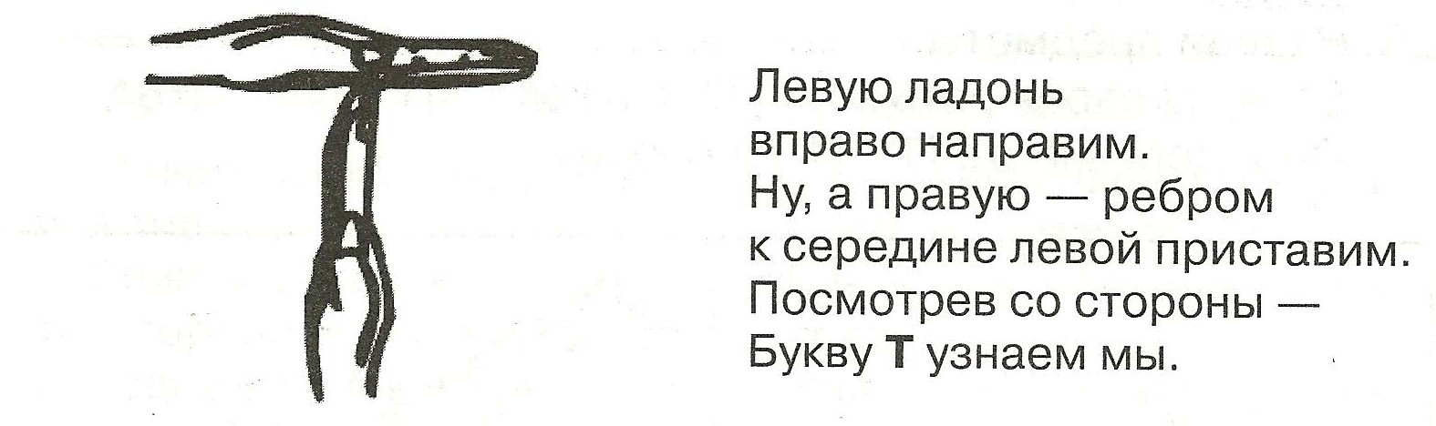
Буква Т
Буква Т, как молоток:
Встала палочка прямая,
А вторая – сверху поперёк.

Slide 7
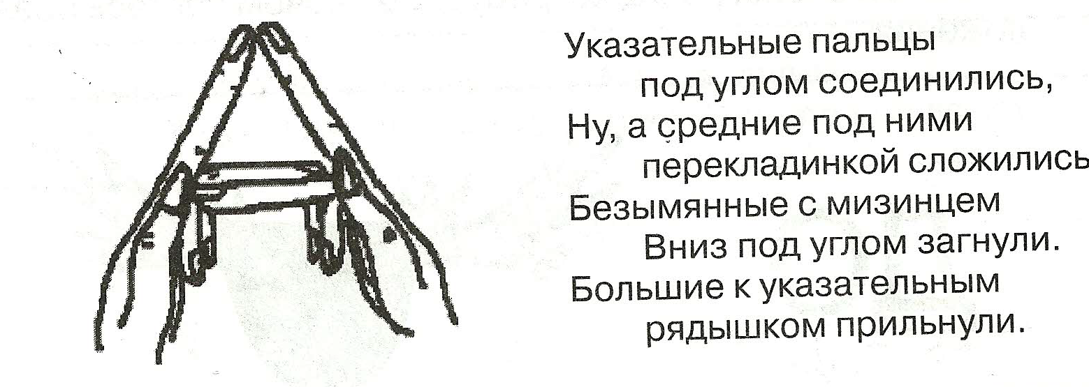
Буква Д
На Д похожа печная труба,
А та труба – на крыше дома.
На рисунок дома с трубой погляди,
Букву Д в рисунке найди.

Slide 8
Игра «Разведчики»
Т - Д в слогах
Расшифруйте слоги, заменив цифры соответствующей буквой Т – 1, Д – 2
1а2 2ы1 2е2 2е1
2и2 1у1 2ю2 1у2

Slide 9
Отлично!
тад дыт дед дет
дид тут дюд туд

Slide 10


Доернтисвкма
Дениска
Тпочлбижк
Толик

Slide 11
эстафета
старт

Slide 12





Slide 13

Пальчиковая гимнастика
«Костёр»
Чтобы нам добыть огонь, трём ладошку о ладонь.
Вдруг ладошка заискрится, карандашик загорится

Slide 14
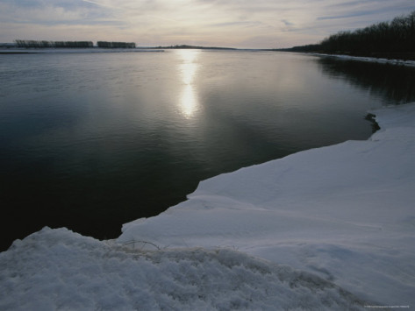
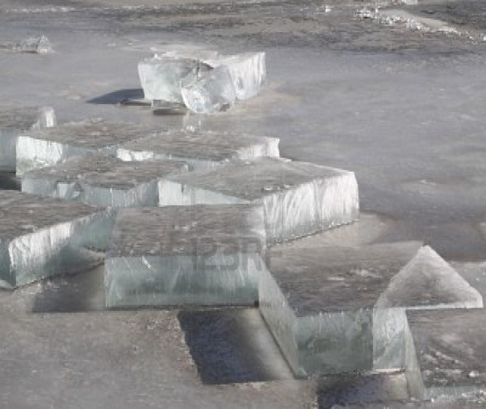
Т – Д в предложениях
Составьте предложения, используя
слова и картинки
На
крепкий

Slide 15

Молодцы! У вас получилось!
На реке крепкий лёд.

Slide 16
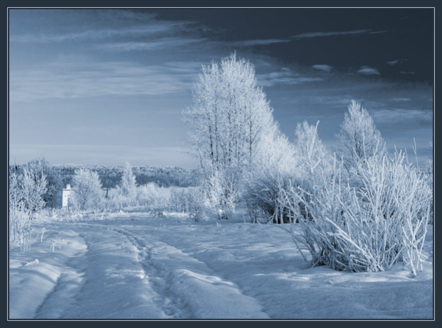
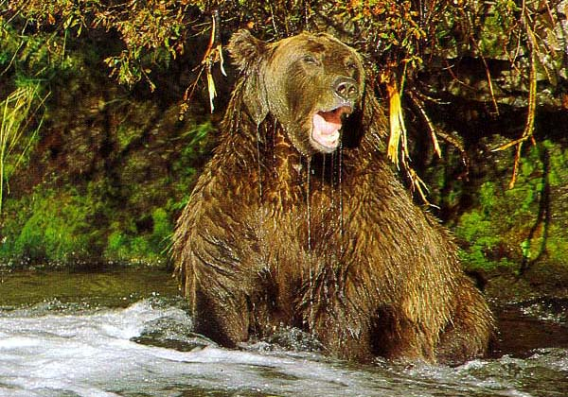
Подумай!
На
забирается
в
берлогу

Slide 17

Отлично!
На зиму медведь забирается в берлогу.

Slide 18
